Slide 1
Ošetřovatelský model Callisty Roy
Adaptační model

Slide 2
Vývoj modelu
vychází z praxe Royové na dětské klinice pozorovala schopnosti dětí přizpůsobovat se změnám
základ modelu je vytvořen v průběhu magisterského studia
publikace výsledků 1974 v kapitole „The Roy Adaptaion Model“ v knize Riehl (Koncepční modely ošetřovatelské praxe)
1976 publikace monografie Úvod do ošetřovatelství: adaptační model
1976 – 1977 výzkumné pozorování
1982 publikace teoretické báze a výsledků
Adaptace = proces a výsledek, kterým si myslící a vnímající osoba úmyslně sama sebe uvědomuje a utváří a integruje se s prostředím (Roy, 1997)

Slide 3
Teoretická východiska
Humanistická filozofie a holizmus
Maslowovy práce
Sociální interakční teorie
Helsonova adaptační teorie
Notes:
3

Slide 4
Asumpce (Předpoklady)
orientace na příjemce
orientace na prostředí
prostředí a lidé jsou v neustále interakci (vyměňují si energii, hmotu, informace)
v neustále měnícím se prostředí si musí jedinec udržovat svou integritu → přizpůsobovat se podnětům z VVp
schopnost jedince zvládat změny VVp se mění v čase
* VVp - vnějšího a vnitřního prostředí
Notes:
4

Slide 5
Hlavní jednotky
Cíl ošetřovatelství | Adaptace v situacích zdraví a nemoci v každé ze 4 oblastí (adaptační mody)
P/K | Bio-psych-sociální bytost v trvalé interakci s měnícím se prostředím
Role sestry | Podpora adaptačních mechanizmů a adaptivního chování
Zdroj potíží | Neefektivita aktivity pro udržení integrity P/K
Ohnisko zásahu | Fokální, kontextuální a reziduální stimuly
Způsob zásahu | Manipulace se stimuly, jejich ↑, ↓, udržování
Důsledky | Adaptivní odpověď na stimuly

Slide 6
Metaparadigmatické koncepce
Osoba
B-P-S bytost v konstantní interakci se stále měnícím se prostředím
holistický adaptivní systém s vnitřními procesy (kognátor a regulátor), kt. hrají důležitou roli při adaptaci ve 4 oblastech: fyziologická, sebekoncepce, rolová funkce, vzájemná nezávislost
Zdraví
stav
a proces bytí jednotné a celistvé osoby
je výsledkem interakce medzi O a P
Ošetřovatelství věda o nemocničním ošetřování i praktická disciplína
Oše. péče: realizována oše. procesem,
Potřebná, když nadměrný stres/zvládnutí situace oslabuje člověka natolik, že není schopen zvládat situaci efektivním způsobem.
Prostředí
vytváří podmínky, okolnosti, situace a vlivy, které působí na vývoj a chování jedinců
Faktory prostředí jsou charakter. jako:
fokální, kontextuální a reziduální

Slide 7
Koncepce modelu
Adaptace
proces přizpůsobování se změnám prostředí (přizpůsobit se faktorům z prostředí (fokální, kontextuální, reziduální)
Stimuly
podněty z vnějšího a vnitřního prostředí, které vyvolávají adaptační odpověď, reakci
druhy stimulů (fokální, kontextuální, reziduální)
Adaptační niveau (úroveň)
je individuální rozsah efektivních (tzn. adaptivních) reakcí jedince na stimuly.
Když stimul překročí hranice individuální adaptační zóny, reakce na něj jsou neefektivní a dochází k porušení integrity jedince.
reakce se dělí na: adaptivní a neefektivní
Notes:
7

Slide 8
stimuly
Fokální - ohniskový, centrální
podnět, kt. aktuálně působí
působí na jedince nejsilněji a urychluje adaptivní chování.
(stimul, kt. musí P/K co nejrychleji čelit a nějako reagovat, tzn. zahájení adaptační reakce)
Nejčastější objekt zájmu ZP
Kontextuální – náhodně působící podnět v době vlivu fokálního stimulu, ke kt. má vztah
- může snižovat, zvyšovat účinek fokálního stimulu
Reziduální – bývají stálé, vycházejí z osobnosti jedince (postoje, názory, vlastnosti, víra, předchozí zkušenosti)
Chlad
Otevřené poranění
Nedostatečné oblečení
Infikování rány, snížená imunita
Podceňování informací o počasí
Podceňování zdr. stavu

Slide 9
Reakce na stimuly – dělení:
Adaptivní
Neefektivní (maladaptivní)
nepřesahují adaptační niveau (úroveň) jedince
podporují jedincovu integritu, růst, vývoj, moc, cíle, zlepšují jeho kontrolu na prostředí, podporují jeho celistvost.
přesahují adaptační niveau (úroveň) jedince a vede k porušení integrity
nepřispívají k dosažení adaptivních cílů, vedou k dezintegraci jedince
Adaptační úroveň – rozsah adaptivních reakcí jedince, kt. má každý jedinec odlišný, tzn. každý reagujeme na podněty odlišným chováním, kt. je pro něj typické

Slide 10
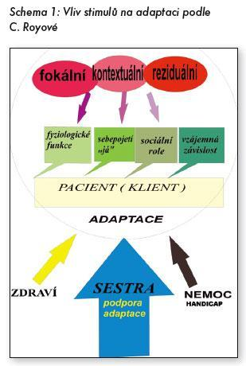
Notes:
10

Slide 11
Adaptační systém jedince
Primární (kontrolní, regulační) subsystém
Sekundární (efektorový) subsystém
naučené/získané mechanizmy regulace procesů nebo zvládání situace
Regulátor reaguje na stimuly z VVp prostřednictvím nervových (autonomních), chemických a endokrinologických reakcí
Kognátor reaguje na stimuly z VVp prostřednictvím vyšší nervové činnosti (paměť, učení, emoce, rozhodování…), reakce jsou emočního typu
navazuje na primární subsystém
převádí reakce jedinců (po zpracování primárním subsystémem) do 4 adaptačních oblastí = adaptační módy
Fyziologická oblast
Sebepojetí
Rolová funkce
Vzájemná závislost

Slide 12
4 adaptačních oblastí = adaptační módy
Fyziologická oblast
– dýchání, cirkulace, výživa, tekutiny, vyprazdňování, aktivita, odpočinek, spánek, celková regulace (TT, smysly, FF, endokrinní a nervový systém)
- obsahuje reakce spojené se strukturou těla a způsobem jeho funkce
Sebepojetí – zahrnuje fyzikální, osobnostní a interpersonální složku
Rolová funkce – obsahuje identifikaci a zvládání rolí, sociální interakce vzhledem k primární, sekundární a terciární roli
Vzájemná závislost – zahrnuje vzájemnou ne/závislost během interpersonálních vztahů 2 a více osob při zabezpečování potřeb jedince
Modus vzájemné závislosti zahrnuje individuální a kolektivní vztahy mezi lidmi, jejich cíle, strukturu a rozvoj
Nezávislé vztahy vyžadují ochotu a schopnost akceptovat aspekty, jako láska, respekt, hodnota, výchova, vědomosti, dovednosti, povinnosti, materiální zázemí, čas a talent.

Slide 13
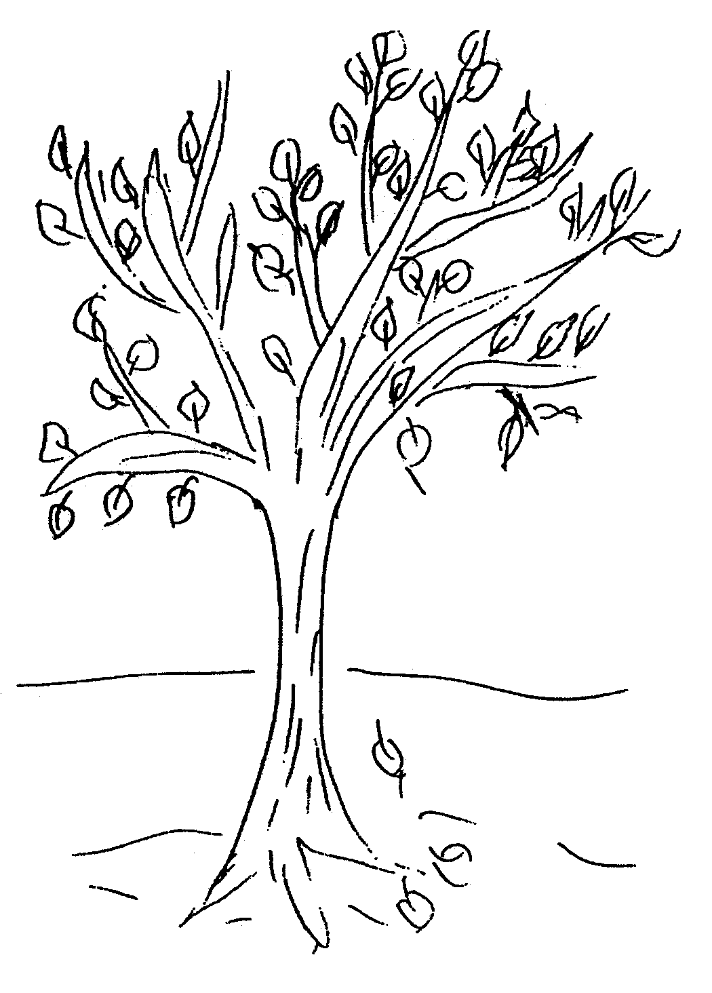
Rolový strom
Listy – terciální role – dočasná (▲P/K, člen komise…)
Větve – sekundární role – relativně trvalá, vybrané role
(▲ lékař, sestra)
Kmen – primární role – relativně trvalá, daná role
(souvisí s věkem a pohlavím) ▲ starý muž
Notes:
13

Slide 14
Obsah modelu
primární subsystém
sekundární subsystém
vstup
kontrolní procesy
účinek - efektory
výstupy
stimuly
adaptační niveau
překonávací
mechanizmy
regulátor
kognátor
efektivní = adaptivní
a/nebo
nefektivní = maladaptivní reakce na chování
• fyziologická oblast
• sebepojetí
• rolová funkce
• vzájemná závislost
zpětná vazba
Notes:
14

Slide 15
Znázornění ošetřovatelských činností v modelu
všechny oš. činnosti
jsou zaměřené na
podporování
v období zdraví
adaptaci jedince
během choroby
fyziologická
oblast
sebekoncepce
sebepojetí
rolová funkce
vzájemná
závislost

Slide 16
Objekt oš. péče
jedinec s adaptivním systémem, přijímající stimuly z prostředí
intervence se týkají stimulů nebo problémů, které se vyskytují v oblastech:
základní fyziologické potřeby
sebeuvědomění
zvládnutí role
vzájemná závislost

Slide 17
Úkol sestry
Identifikovat maladaptivní chování a stimuly, kt. k němu vedly
a následně pomoci P/K k adekvátní adaptaci.

Slide 19
Op
1. fáze – sestra hodnotí ne/pozorovatelné chování ve 4 způsobech adaptace

